Slide 1

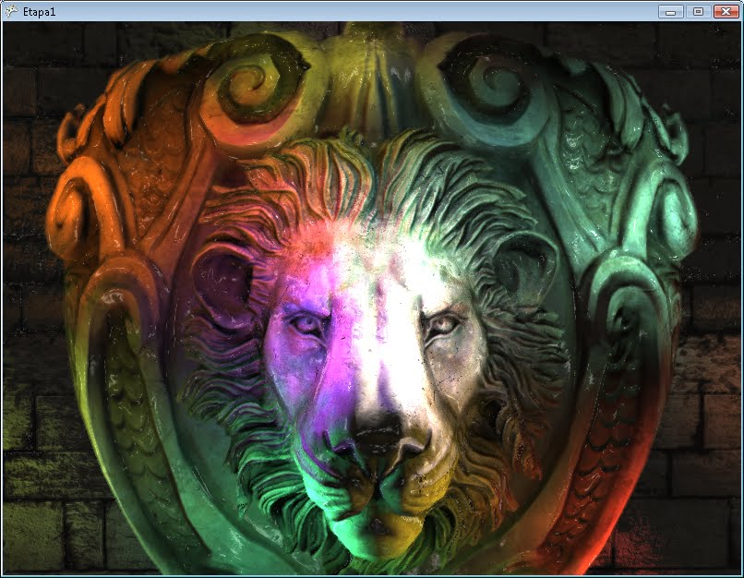

Renderização 3D
(Shaders)

Slide 2
Agenda
Conceitos Basicos
Pipeline GPU
Overview Efeitos Especiais
Shaders

Slide 3
Apresentacao
Thiago Dias Pastor
Criador e Desenvolvedor Ploobs
Engenheiro Da Computacao pela Poli-Usp
Bruno Duarte Correa
Criador e Desenvolvedor Ploobs
Engenheiro Da Computacao pela Poli-Usp

Slide 4

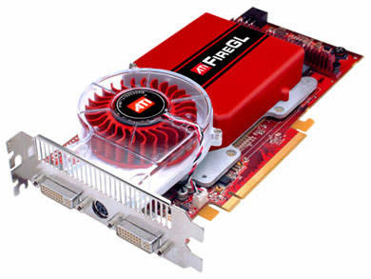

Nomenclatura
Placa de Video (AGP / PCI Express)
CPU (Intel) e GPU (Nvidia, Ati)
Sandy Bridge
Opengl ES, Opengl e DirectX
Cuda, OpenCL e Direct Compute
Shader Model 1,2,3,4 e 5
Glsl e Hlsl
XNA, SlimDX, SharpDX
Irrlicht, Ogre, Unity, PloobsEngine
Unreal, CryEngine ….

Slide 5

XNA
O que é ?
.Net !!!
DirectX 9.c Wrapper
Helpers !!!
Multiplataforma
Xbox
Windows
Phone7

Slide 6
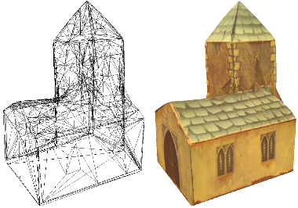
Modelos 3D
Softwares de Modelagem
Triangulos
Vertices
Posicao
Normal
Coordenadas de Textura
…
Indices
Texturas

Slide 7
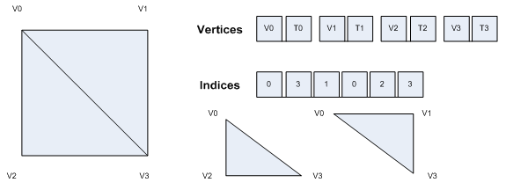
Modelos 3D

Slide 8
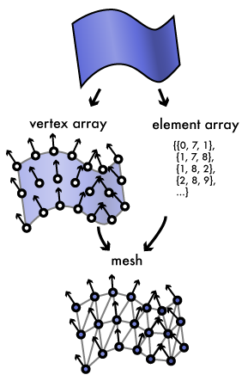
Modelos 3D

Slide 9
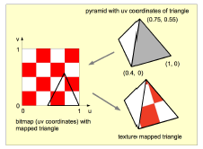
Coordenadas de Textura

Slide 10
Formato .X
Mesh mesh_Sphere01 {
559;
0.000000;1.000000;0.000000;,
-0.000000;0.980785;-0.195090;,
-0.038060;0.980785;-0.191342;,
0.000000;1.000000;0.000000;,
-0.074658;0.980785;-0.180240;,
0.000000;1.000000;0.000000;,
-0.108386;0.980785;-0.162212;,
0.000000;1.000000;0.000000;,
-0.137950;0.980785;-0.137950;,
….
template Mesh {
<3d82ab44-62da-11cf-ab39-0020af71e433>
DWORD nVertices;
array Vector vertices[nVertices];
DWORD nFaces;
array MeshFace faces[nFaces];
[...]
}

Slide 11
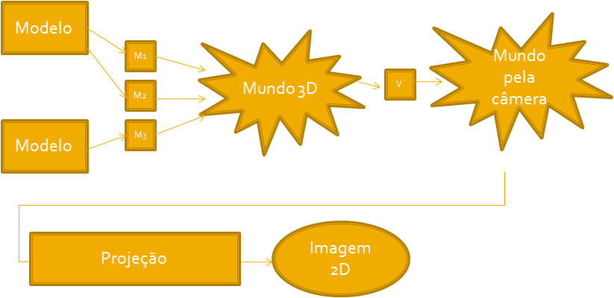
Renderizacao Conceitos

Slide 12
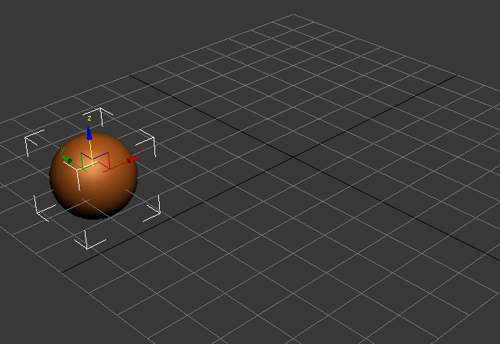
Posicionando Objetos
World

Slide 13
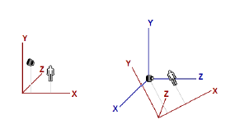
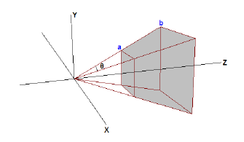
Posicionando Objetos
View

Slide 14
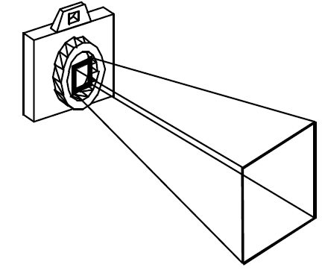
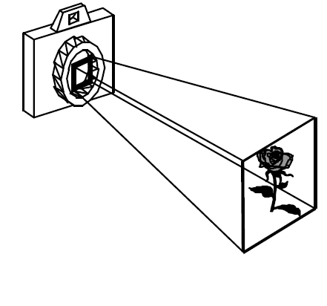

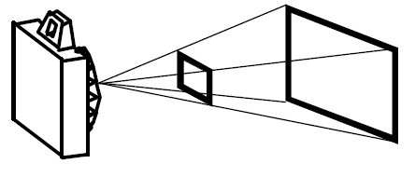
Posicionando Objetos
Projection

Slide 15
GPU
Vertex Declaration
GPU
VertexBuffer
Texturas
Shader
IndexBuffer
Constantes

Slide 16
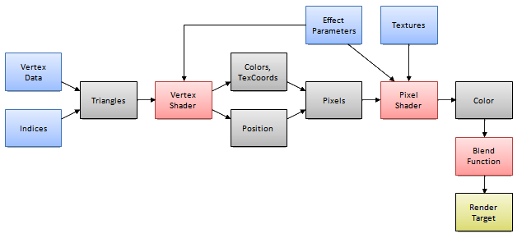
GPU

Slide 17
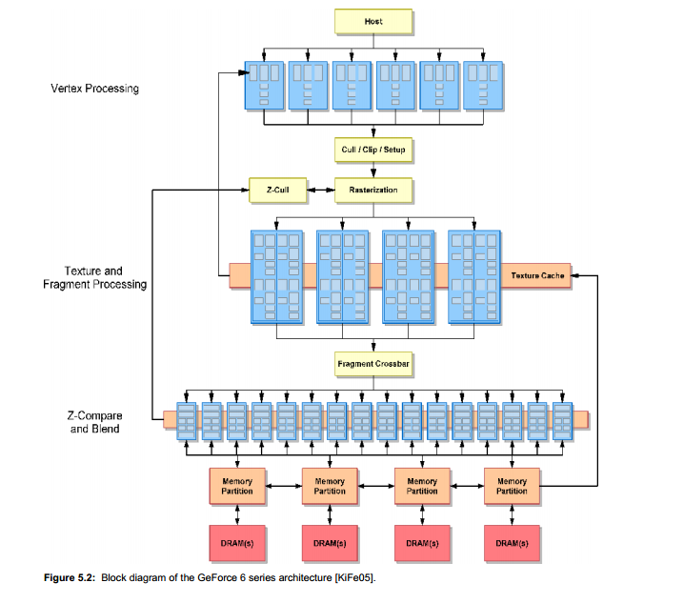

Arquitetura

Slide 18
GPU
CPU
Atualizar Física (mesmo em sistemas como o Physx, a CPU ainda executa grande parte do trabalho), Estado interno dos objetos, processar regras do jogo, Inteligência Artificial, …
Traduzir as chamadas de desenho em um formato que o Driver de vídeo possa entender (Ex: A CPU (DirectX Runtime) precisa converter as as chamadas de desenho como SpritBatch.Draw do XNA ou Device.DrawUserPrimitive do DirectX em instrucões que o Driver de vídeo).
Converter e Enviar estas instrucões para a GPU (o Driver de vídeo converte as informacões passadas em instrucões para a GPU).
GPU
Efetuar as ordens dadas pela CPU, ou seja, por exemplo rodar o código de um shader e renderizar um modelo. (estou desconsiderando GPGPU aqui)
Estas operações (Lado CPU e Lado GPU) são feitas em paralelo.

Slide 19
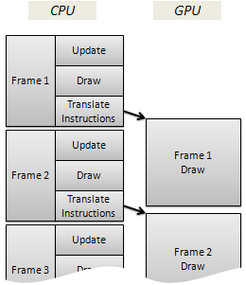
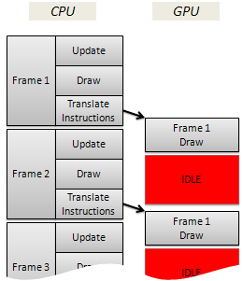
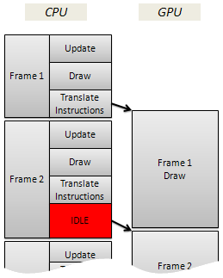
Comunicação CPU x GPU

Slide 20

Vertex Declaration I
struct CUSTOMVertexPositionNormalTexture
{
public Vector3 position;
public Vector3 normal;
public Vector2 texcoord;
}

Slide 21
Vertex Declaration II
O construtor do VertexElement recebe 4 parâmetros cuja descrição é a seguinte:
Offset: Distancia em bytes entre o começo do vértice e o atributo em questão
elementFormat: Tamanho do atributo em questão (XNA tem um enum que facilita as coisas, o DirectX não ... )
elementUsage: Uso pretendido do element, neste campo colocamos a semântica que será utilizada pelos Shaders para acessar este dado.
usageIndex: Índice utilizado para acessar o elemento no Shader
VertexElement textCoordDeclaration = new VertexElement(sizeof(float) * 6,VertexElementFormat.Vector2,VertexElementUsage.TextureCoordinate,0);

Slide 22
Vertex Declaration III
VertexElement positionDeclaration = new VertexElement(0,VertexElementFormat.Vector3,VertexElementUsage.Position,0);
VertexElement normalDeclaration = new VertexElement(sizeof(float) * 3,VertexElementFormat.Vector3,VertexElementUsage.Normal,0);
VertexElement textCoordDeclaration = new VertexElement(sizeof(float) * 6,VertexElementFormat.Vector2,VertexElementUsage.TextureCoordinate,0);
VertexElement[] vertexElements = new VertexElement[] {positionDeclaration,normalDeclaration,textCoordDeclaration};
VertexDeclaration vd = new VertexDeclaration(vertexElements);

Slide 23
Vertex Buffer
Criando
VertexBuffer vb = new VertexBuffer(GraphicsDevice, vertexDeclaration, NUMERO_DE_VERTICES, BufferUsage.None);
Setando
vb.SetData<customvertexpositionnormaltexture>(ARRAY_DE_VERTICES, 0, NUMERO_DE_VERTICES);

Slide 24
Index Buffer
IndexBuffer ib = new IndexBuffer(GraphicsDevice, IndexElementSize.SixteenBits, NUMERO_DE_INDICES, BufferUsage.None);
ib.SetData<short>(INDICES);

Slide 25
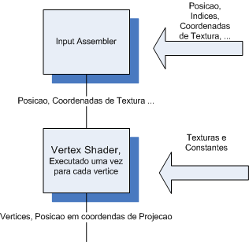
GPU Arquitetura I

Slide 26
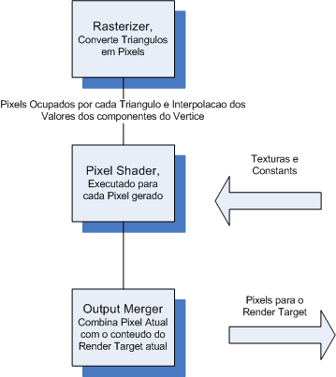
GPU Arquitetura II

Slide 27
GPU Arquitetura III
Descrição:
Input Assembler: Ler e interpretar os vértices e atributos de vértices do Vertex Buffer (por meio do VertexDeclaration e do IndexBuffer) e enviá-los para o VertexShader
[PROGRÁMAVEL] Vertex Shader: Executado uma vez para cada vértice de cada triângulo. Sua função principal é converter os vértices para espaço de projeção.
Rasterizer: Converte os triângulos (A GPU suporta diversas outras primitivas) em pixels e envia-os para o Pixel Shader. O rasterizador também realiza outras tarefas como clipping e interpolação dos atributos do vértice para cada pixel.
[PROGRÁMAVEL] Pixel Shader : Determina a cor final do pixel a ser escrito no framebuffer (num primeiro momento pode ser entendido como a tela do monitor), é executado uma vez para cada pixel rasterizado de cada primitiva.
Output Merger: Combina a saída do Pixel Shader com os valores do Render Target atual. Pode efetuar algumas operações como alpha blending e depth/stencil/alpha testings. (Neste tutorial usarei Render Target como um sinônimo para framebuffer, mas na verdade framebuffer é um tipo de Render Target)

Slide 28
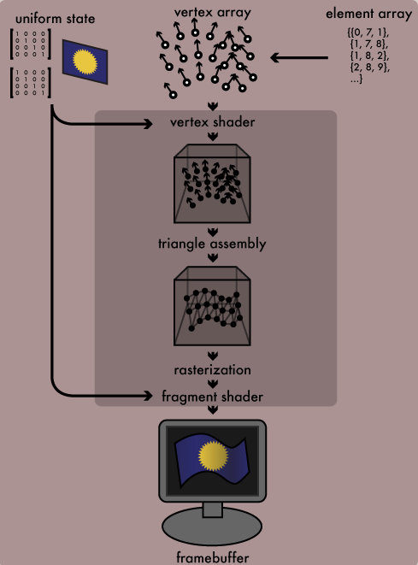
Oque São Shaders …

Slide 29
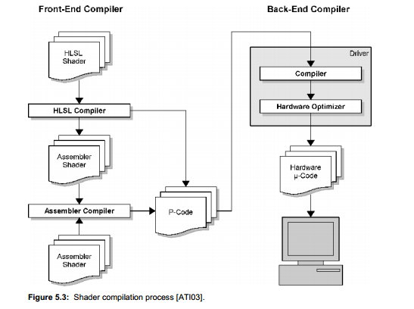
Arquitetura Shader Alto Nivel

Slide 30
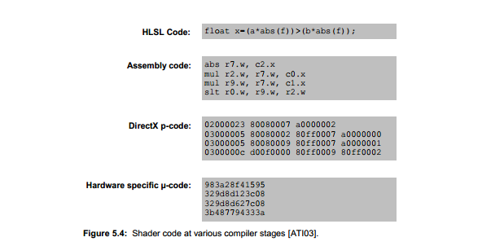
Níveis de abstração do Shader

Slide 31
Vertex Shaders
Vertex Shaders
Entrada: Vértices
Saída: Vértices, cujo atributo posição deve estar em espaço de projeção.
Quando que é chamado: Uma vez para cada vértice de cada triangulo.
Função: Sua função (mínima) é receber os vértices, e converter o atributo posição para o espaço de projeção.

Slide 32

Vertex Shader - Código
struct VertexShaderInput
{
float4 Position : POSITION0;
float2 TexCoord : TEXCOORD0;
};
float4x4 World;
float4x4 View;
float4x4 Projection;
VertexShaderOutput VertexShaderFunction(VertexShaderInput input)
{
VertexShaderOutput output;
float4 worldPosition = mul(input.Position, World);
float4 viewPosition = mul(worldPosition, View);
output.Position = mul(viewPosition, Projection);
output.TexCoord = input.TexCoord;
return output;
}

Slide 33
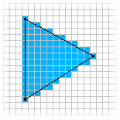
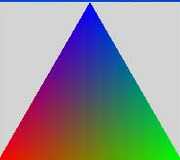
Shaders Rasterizador
O Rasterizador irá converter os triângulos que saíram do Vertex Shader em pixels na tela, além disto, ele irá interpolar todos os atributos do VertexShaderOutput para todos os pixel gerados.

Slide 34
Pixel Shader
Pixel Shader
Entrada: A mesma estrutura saída do Vertex Shader, porém o atributo com a semântica Position NÃO será acessível no Pixel Shader (ele é obrigatório na saída do Vertex Shader e invisível no Pixel Shader). No nosso exemplo poderemos acessar apenas a coordenada de textura.
Saída: Cor do pixel como um float4 (RGBA) em caso de render target único (nosso caso)
Quando é chamado: Uma vez para cada pixel gerado de cada triângulo rasterizado (CHAMADO MUIIITAS VEZES A CADA FRAME)
Função: Definir a cor do pixel.

Slide 35
Pixel Shader - Código
float4 PixelShaderFunction(VertexShaderOutput input) : COLOR0
{
return tex2D(diffuseSampler,input.TexCoord);
}
texture diffuseTexture;
sampler diffuseSampler = sampler_state
{
Texture = (diffuseTexture);
AddressU = CLAMP;
AddressV = CLAMP;
MagFilter = LINEAR;
MinFilter = LINEAR;
Mipfilter = LINEAR;
};

Slide 36
OutputMerger
Sua função é combinar os pixel que saem do Pixel Shader com aqueles que estão no frameBuffer. Este módulo é bastante configurável (através dos Render states). Os principais parâmetros que podem ser alterados são:
Depth Test: Teste de profundidade. A placa de vídeo mantém um buffer chamado DepthBuffer em que são guardados as distancias (Z Depth ) entre a câmera e o “ponto 3D” que originou o pixel desenhado(essa distância é a coordenada Z em espaço de projeção interpolada). Quando um novo pixel chega do Pixel Shader, antes de escrevê-lo no framebuffer, a GPU verifica a distância (Z Depth) deste pixel com a armazenada no depthbuffer, se ela for maior, o pixel é descartado. (O funcionamento descrito é o padrão, existem diversos outros modos que podem ser usados para produzir efeitos especiais)
Alpha Test: Podemos descartar pixels de acordo com o alpha de sua cor.
Blending: Podemos combinar (de diversas maneiras, Ex: usando o alpha) o valor do pixel atual com o seu corresponde que esta no framebuffer.

Slide 37
Shaders Finalizando
technique Tut0
{
pass Pass1
{
VertexShader = compile vs_2_0 VertexShaderFunction();
PixelShader = compile ps_2_0 PixelShaderFunction();
}
}

Slide 38
Shaders/XNA Effects
Effect Tutorial0Effect;
Tutorial0Effect = this.Content.Load<effect>("Effects//Tutorial0Effect0");
Tutorial0Effect.CurrentTechnique = Tutorial0Effect.Techniques["Tut0"];

Slide 39
Shaders/XNA
Desenhando um Modelo
///define constantes
this.Tutorial0Effect.Parameters["View"].SetValue(cameraSimples.View);
this.Tutorial0Effect.Parameters["Projection"].SetValue(cameraSimples.Projection);
this.Tutorial0Effect.Parameters["World"].SetValue(trandformation);
///define a textura
this.Tutorial0Effect.Parameters["diffuseTexture"].SetValue(diffuse);
///define o Index Buffer
this.GraphicsDevice.Indices = INDEXBUFFER;
///define o VertexBuffer
this.GraphicsDevice.SetVertexBuffer(VERTEXBUFFER);
///define o Shader
this.Tutorial0Effect.CurrentTechnique.Passes[0].Apply();
///Desenha o modelo (Ativa a pipeline)
this.GraphicsDevice.DrawIndexedPrimitives(PrimitiveType.TriangleList, 0, 0, vertexCount,0, primitiveCount);

Slide 40

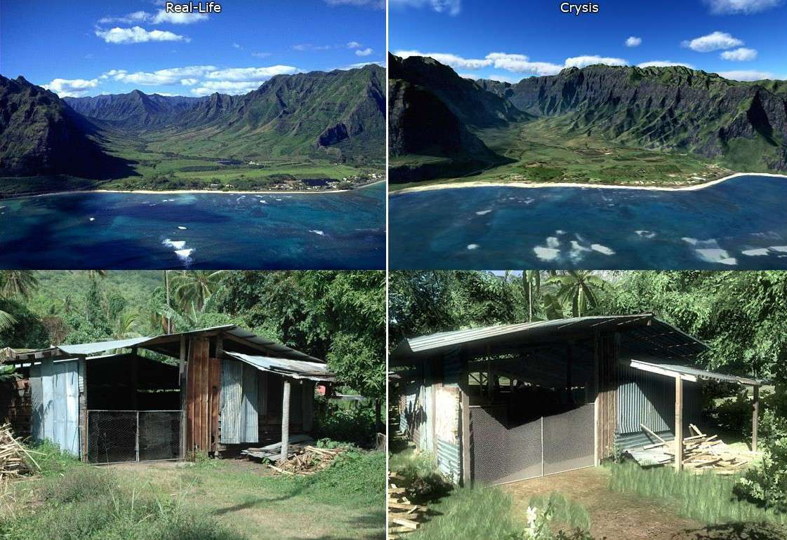
Futuro
Hiper Realismo
GPGPU !!!
XNA 5 ?!
Directx 11.1 ?
Windows 8 ?
Mobiles ? Tablets ?
Eficiencia Energetica ?
Nuvem ?

Slide 41

Let´s get this done

Slide 42
Live Coding

Slide 43











Referencias

Slide 44

Contato
www.ploobs.com.br
contato@ploobs.com.br
Obrigado

